Slide 1
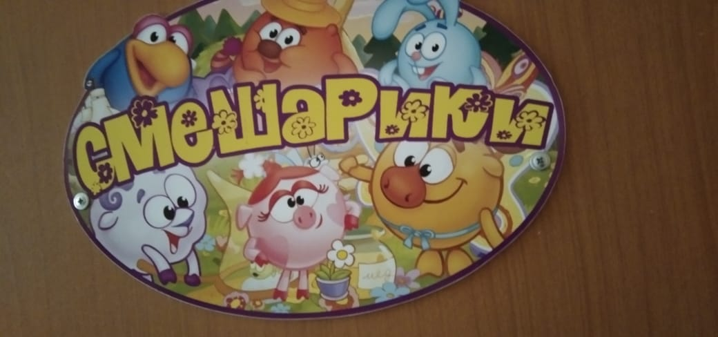
МБДОУ Детский сад №2 Группа №6 «Смешарики»

Slide 2
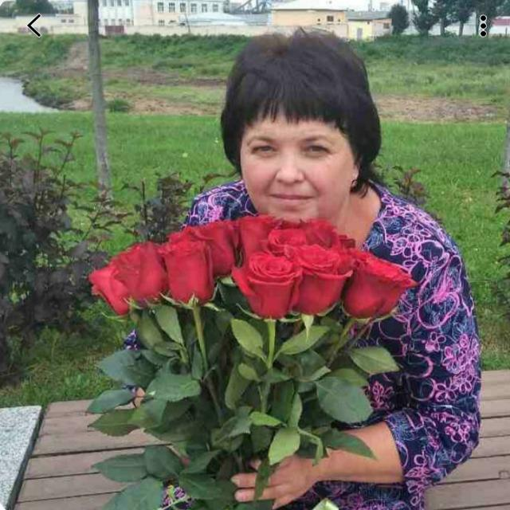
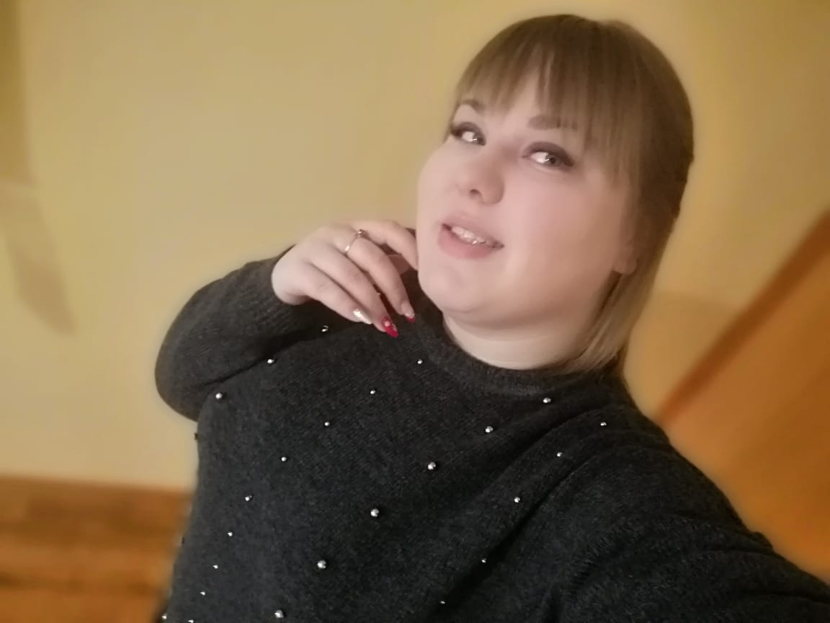
Воспитатели
Покладова Елена Евгеньевна
Томилова Полина Сергеевна

Slide 3
Девиз воспитателей Учить - играя, воспитывать - любя

Slide 4
Скорее познакомьтесь с нами,
Смешариками – озарниками!
Веселушки, шалунишки!
Любим мастерить,
Читать книжки, лепить,
Любим рисовать и петь,
Ну и мультики смотреть!

Slide 5
Мы – непростые шарики, мы умные «Смешарики» Считаем, пишем и поем, И дружно, весело живем!

Slide 6
Дети в садике живут, здесь играют и поют, здесь друзей себя находят, на прогулку с ними ходят, вместе спорят и мечтают, незаметно подрастают!

Slide 7
В этом доме все для нас – сказки, песни и рассказ, шумный пляс, тихий час! В этом доме все для нас! Вот такой хороший дом! В нем растем мы с каждым днём!

Slide 8
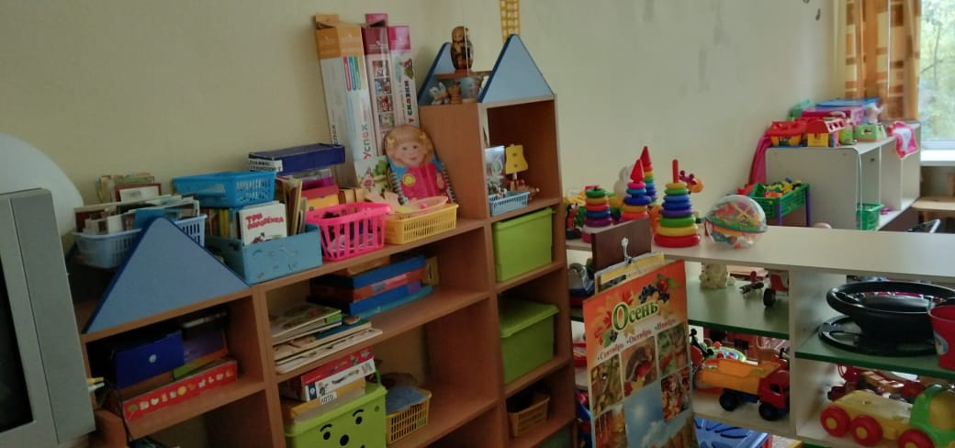
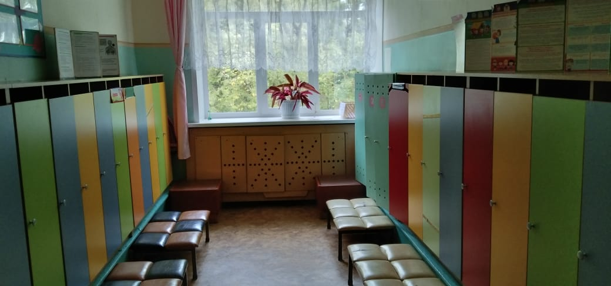
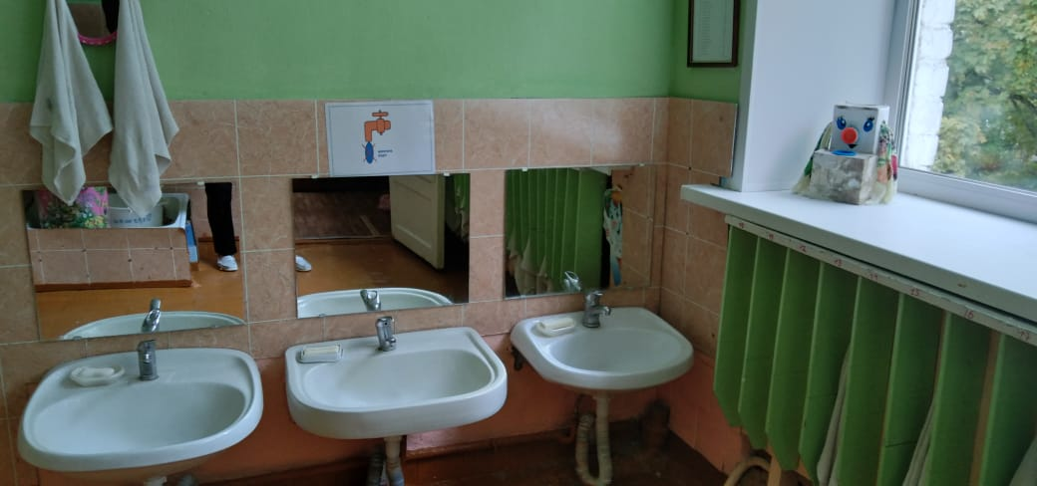
Приходи, честной народ! Группа «Смешарики» вас ждет! Приглашаем в гости к нам, по интересным уголкам!

